Slide 1
“คอร์สพี่เลี้ยง รุ่นพี่สอนรุ่นน้อง รุ่น 3”
ระบบการเรียน SFI
20 กุมภาพันธ์ 2021

Slide 2
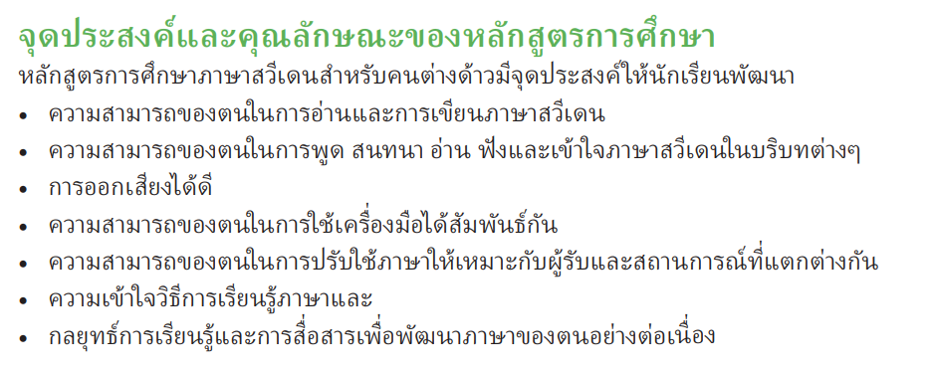
กระทรวงศึกษาธิการสวีเดน

Slide 3
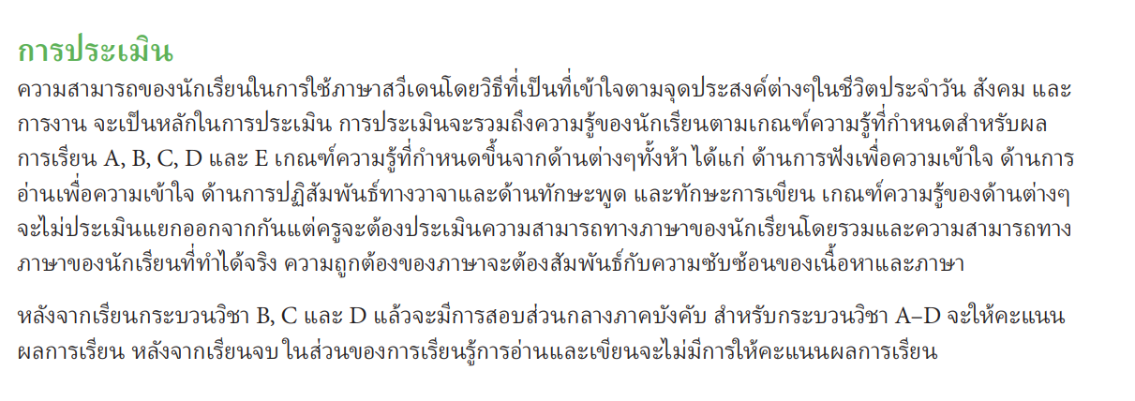
กระทรวงศึกษาธิการสวีเดน

Slide 4
ใครมีสิทธิ์เรียน SFI?
คุณอาศัยอยู่ในสวีเดน
ขาดความรู้พื้นฐานเกี่ยวกับภาษาสวีเดน
พลเมืองฟินแลนด์ที่อาศัยอยู่ในฟินแลนด์ใกล้ชายแดนสวีเดน อาจมีสิทธิ์เข้าร่วม SFI ตั้งแต่ปีปฏิทินที่สองเมื่ออายุครบ 16 ปี แต่มีข้อกำหนดพิเศษ

Slide 5
ใครเป็นผู้รับผิดชอบในการจัดการเรียนการสอน SFI?
เทศบาล (คอมมูน) ที่คุณมีชื่ออยู่ในทะเบียนบ้าน เป็นผู้รับผิดชอบในการจัดการเรียนการสอน SFI นอกจากนี้เทศบาล (คอมมูน) ยังมีหน้าที่ต้องดูแลคำแนะนำเรื่องการเรียนและการทำงานด้วย
เทศบาลจะต้องทำงานอย่างแข็งขันเพื่อเข้าถึงผู้ที่อยู่ในเขตเทศบาลที่มีสิทธิ์เข้าร่วมการศึกษาและกระตุ้นให้พวกเขาเข้าร่วม
ที่มา: บทที่ 20 มาตรา 28–30 ของพระราชบัญญัติการศึกษาและบทที่ 29 มาตรา 6 ของพระราชบัญญัติการศึกษา

Slide 6
ภาพรวมของระดับการเรียน SFI

Slide 7
SFI : Svenska för Invandrare ภาษาสวีเดนสำหรับคนต่างด้าว
SFI:
Svenska för Invandrare
ภาษาสวีเดนสำหรับคนต่างด้าว
Intro
คอร์สเริ่มต้น
Studieväg 2
สายการเรียนขั้นที่ 2
Studieväg 3
สายการเรียนขั้นที่ 3
Studieväg 1
สายการเรียนขั้นที่ 1
Nybörjare 6 veckor
สำหรับผู้เริ่มต้น
6 อาทิตย์
Skrivinlärning, alfabetisering
(1A, 1B, 1C, 1D)
เรียนมาจากประเทศตัวเอง 0-5 ปี
(2B, 2C, 2D) Utbildningsbakgrun:
เรียนมาจากประเทศตัวเอง
6-12 ปี
(3C, 3D) Utbildningsbakgrund:เรียนมาจากประเทศตัวเองมากกว่า 12 ปี

Slide 8
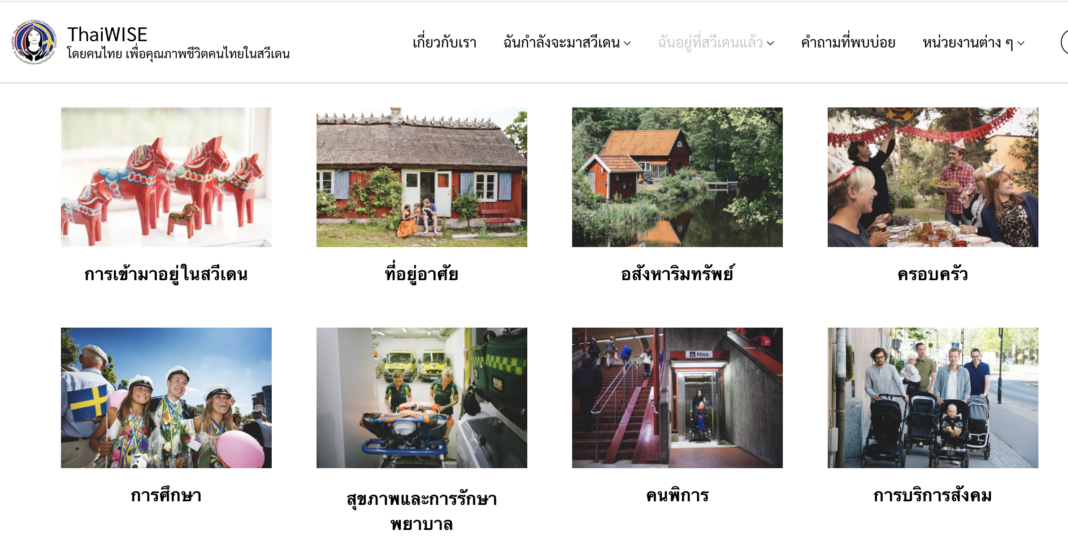
ข้อมูลเพิ่มเติมทั้งหมดแบบละเอียด
https://www.thaiwise.se/i-live-in-sweden/life-in-sweden/education/

Slide 9
ด้วยความปรารถนาดีจากทีมงานไทยไวส์ www.thaiwise.se

